Slide 1
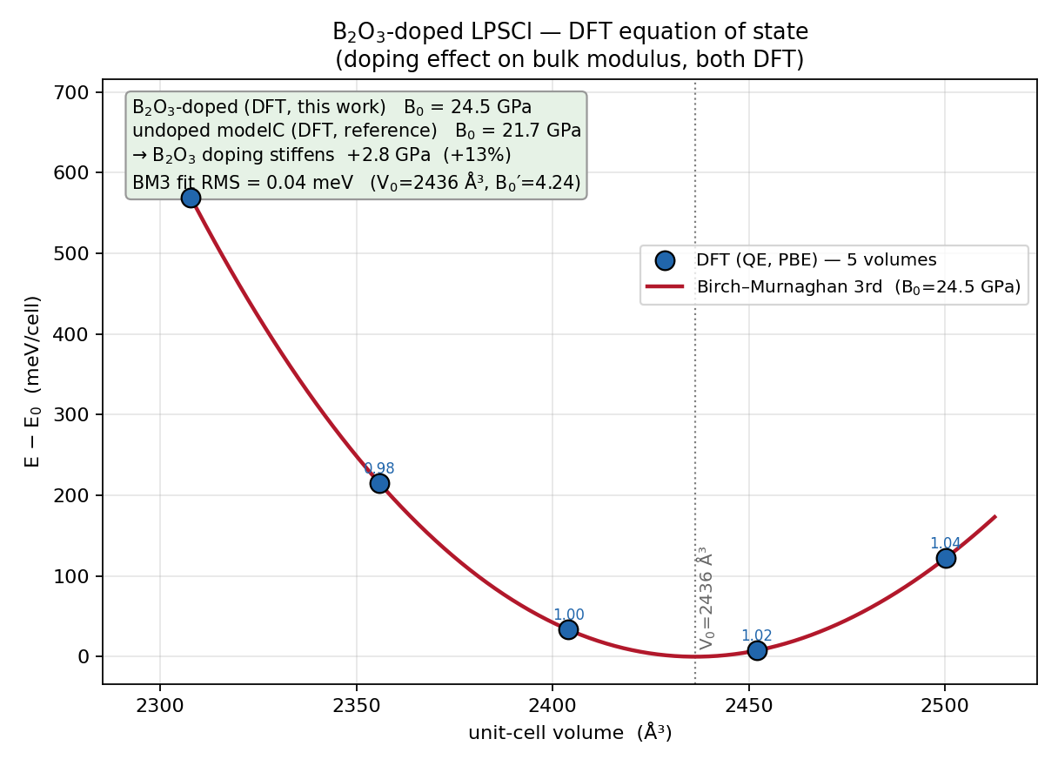
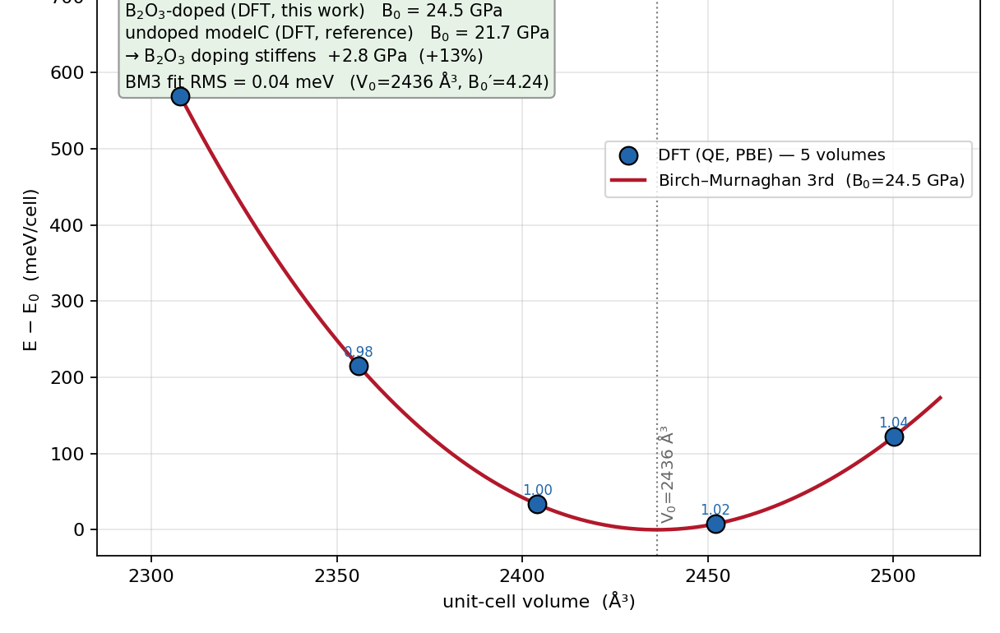
Mechanical response of the doped lattice
Step 7: Stiffness and compressibility are obtained from finite strains
•
Our calculation · checked against DFT
To obtain B₀ and the equilibrium volume, an equation of state was fitted.
< equation of state, undoped Li₆PS₅Cl vs Cl-rich LPSCl1.6 >
these two curves are DFT; the screening ran on the machine-learned potential with FIRE relaxation
Equation of state: energy as the cell volume changes · Stack pressure: the force holding the cell together
HANYANG UNIVERSITY
15
Notes:
일곱 번째 단계에서는 부피를 조금씩 바꿔 EOS를 맞추고, 작은 변형을 가해 탄성 응답을 계산합니다. 이렇게 하면 지나치게 연하거나 비물리적인 구조를 찾고, 어떤 후보가 DFT 확인이 필요한지 정할 수 있습니다. 다만 화면의 DFT EOS는 한 사례의 검증 예시이고, 90종 전체가 DFT로 검증됐다는 뜻은 아닙니다. screen-wide 탄성값은 같은 MLIP 규약 안의 방향 비교로 보는 게 안전합니다.
[발표자 메모]
오른쪽은 두 계산이 답하는 질문을 나눈다. B0와 VRH B를 같은 값처럼 섞지 않는다.
[Sources]
docs/figures/cascade/b2o3_eos_dft_vs_modelc.png; run_mlip_postproc.py lineage.

